Slide 1
Македонски јазик за прво одделение Обработка и анализа на басната: „Лисицата и штркот“
ОУ „Елпида Караманди“ – Битола
Одделенски наставник: Елена Трајковска, Жанета Здравковска, Марина Докулевска

Slide 2
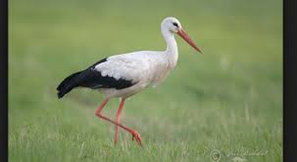
Да се потсетиме:
Што знаеме за штркот? (Дива, преселна птица, најмногу ги посетува барите, мочуриштата и се храни со жаби, риби, црви, инсекти).
Опиши како изгледа штркот. ( Голема птица, има долги нозе и долг клун, телото му е покриено со бели и црни пердуви, има долга опашка и големи крилја, не испушта никаков звук туку штрака со клунот, ...)

Slide 3
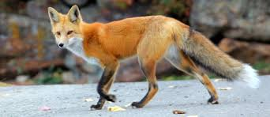
Исто така, да се потсетиме:
Какво животно е лисицата? (Диво, шумско, месојадно животно, често доаѓа во дворовите и ги напаѓа домашните птици,...)
Опиши ја лисицата. (Не е многу голема, телото и е покриено со светлокафеаво крзно, има долга опашка,...)

Slide 4
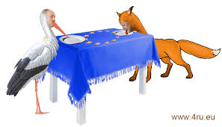
Со внимание проследи ја басната: „Лисицата и штркот“
https://www.youtube.com/watch?v=f7uTtyJipR4

Slide 5
Размисли и одговори на следниве прашања:
Потсети се што е басна! (Басна е текст во кој животните зборуваат и се однесуваат како луѓе односно имаат човечки особини: умен, итар, глупав, лукав, добар, лош.....).
Кои ликови ги сретна во басната? (Лисицата и штркот).
Каде се случува настанот? (Во домовите на лисицата и на штркот).
Зошто бил повикан штркот во домот на лисицата? (Штркот бил поканет на ручек).
Што се случило потоа? (Лисицата му сервирала храна на штркот во плитка чинија за да не може да јаде со својот долг клун).
Како постапил штркот? (Се заблагодарил и ја поканил кај себе на ручек).
Што се случило потоа? (Штркот возвратил со иста мера – храната ја послужил во длабок сад за да не може лисицата да јаде со кратката муцка).
Кои особини ги има лисицата во оваа басна? (Лукава, нечесна,...).
А кои ососбини ги има штркот? (Мудар,...)
Која порака можеме да ја извлечеме од басната?

Slide 6
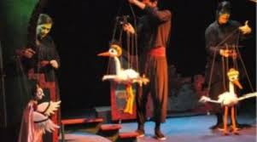
Обидете се да го направите следново:
Избери една од улогите, научи ја со помош на возрасен и изразно интерпретирај ја. Другата улога може да ја добие некој друг од семејството и да направите инересна и забавна драматизација во домот.
Можете да ги нацртате ликовите, да ги исечете и да ги залепите на сламка, стапче и сл., и така да подготвите куклена претстава.

Slide 7
Седете дома
и учете, уживајте и забавувајте се со новата содржина.

